Slide 1
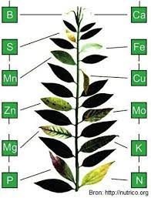
BEMESTING P 1 & 7 VOEDINGSELEMENTEN
LES 4

Slide 2

VOEDINGSELEMENTEN
LESPROGRAMMA
Introductie bemesting
Hoofdelementen
Sporenelementen
Opname van de elementen
Gebreksverschijnselen
Nieuwe meststoffen
Presentaties
Toets

Slide 3
Les 4 Opname van de elementen
Deze les
De wortel
Ec
Voedingsbalans
Passieve opname
Actieve opname
Opdracht

Slide 4
Les 4 Opname van de elementen
De wortel
De belangrijkste functies van wortels zijn:
• opname van water
• opname van voedingselementen
• verankering in de grond
• productie van sommige plantenhormonen
• opslag van reservestoffen (bij sommige soorten)

Slide 5
Les 4 Opname van de elementen
De wortel
De belangrijkste functies van wortels zijn:
• opname van water
• opname van voedingselementen
Opname van water en opname van voedingsstoffen zijn sterk met elkaar verbonden. Als de wortels veel water opnemen passief door verdamping, komt ook een flinke hoeveelheid voedingsstoffen mee.
De plant kan de meeste voedingsstoffen ook actief opnemen via een pompmechanisme.

Slide 6
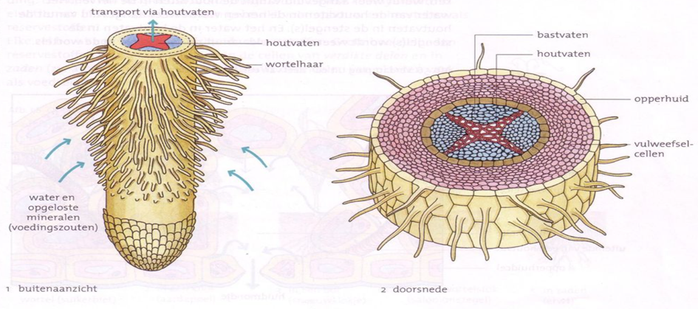
Les 4 Opname van de elementen
De wortel

Slide 7
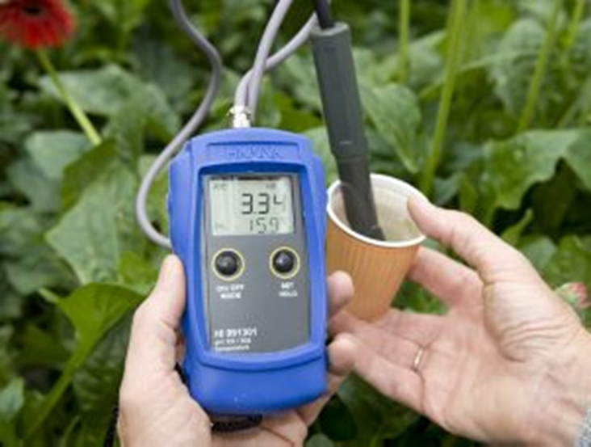
Les 4 Opname van de elementen
4.2 EC-getal
De totale hoeveelheid mineralen (andere woorden hiervoor: elementen, voedingsstoffen, ionen) in de voedingsoplossing wordt gemeten met het EC-getal een maat voor de elektrische geleidbaarheid van een oplossing in milliSiemens Die stijgt als er meer ionen zijn opgelost.
Voor een optimale wateropname moet de EC laag zijn. Maar een erg laag getal betekent weinig voedingselementen in de oplossing en dan dreigt het gevaar van gebreksziekten.
De minimale Ec zit tussen de 1,5 en 2 Ms.

Slide 8
Les 4 Opname van de elementen
4.2 EC-getal
Een optimale EC bestaat niet. Die hangt af van:
gewas,
groeifase
klimaatsfactoren.
Verschil groei en kwaliteit:
Veel instraling, veel verdamping Ec naar beneden bijstellen voor optimale vegetatieve groei
Spelen met Ec
We kunnen de Ec verhogen om de plant te sturen naar generatieve groei
Of voor meer smaak wat dan wel wat productie kost.

Slide 9
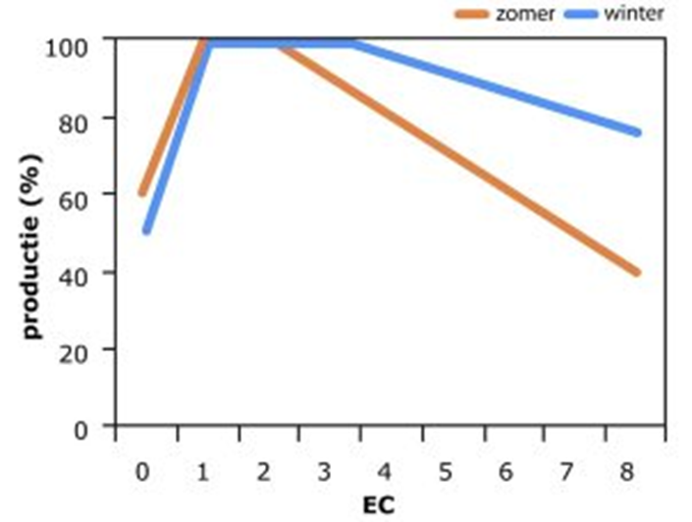
Les 4 Opname van de elementen
4.2 EC-getal
Relatie tussen productie van tomaat en EC voor zomer- en winterteelt. Dit is een schetsmatige weergave; het exacte verloop hangt onder andere af van de cultivar en overige teeltomstandigheden

Slide 10
Les 4 Opname van de elementen
4.3 Voedingsbalans
De Ec wordt bepaald door
de hoeveelheid
de aard
van de opgeloste ionen, zoals kalium, calcium, en nitraat.
Magnesium- & Calcium-ion zijn 2+ geladen
Kalium maar 1+ geladen
De Ec geeft dus wel aan hoe “zout” het water is maar niet wat er in zit.
We moeten dus de potgrond of het drainwater regelmatig analyseren

Slide 11
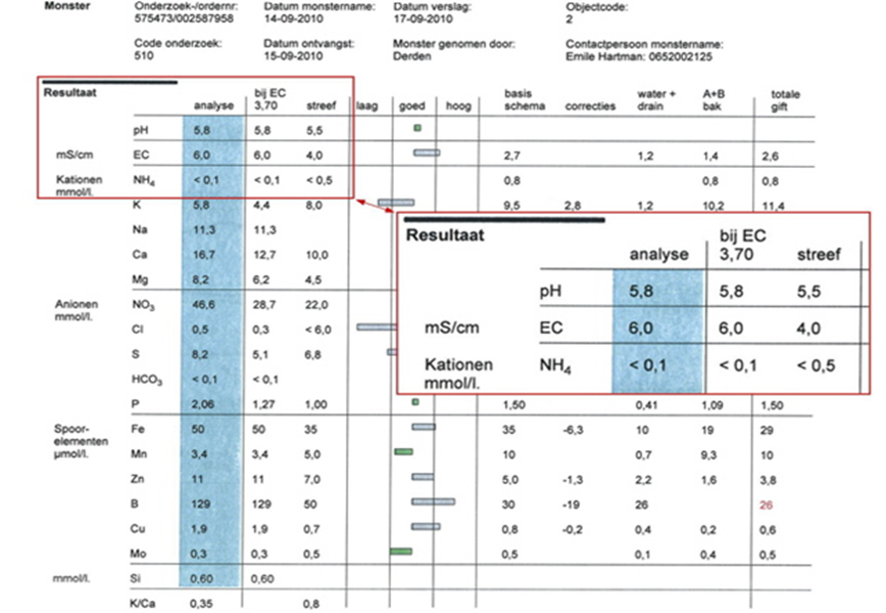
Les 4 Opname van de elementen

Slide 12
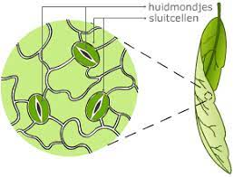
Les 4 Opname van de elementen
4.4 Passieve opname
Twee manieren om mineralen binnen te krijgen via de wortels.
Passief met het opgenomen water mee
Actief via een pompmechanisme
De passieve opname door verdamping via huidmondjes
Licht
Vochtverschil
CO2
Bladtemperatuur
Beschikbaar water

Slide 13
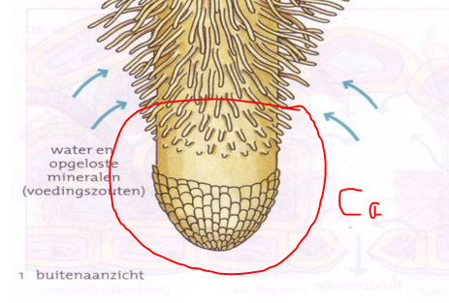
Les 4 Opname van de elementen
4.4 Passieve opname
Calcium

Slide 14
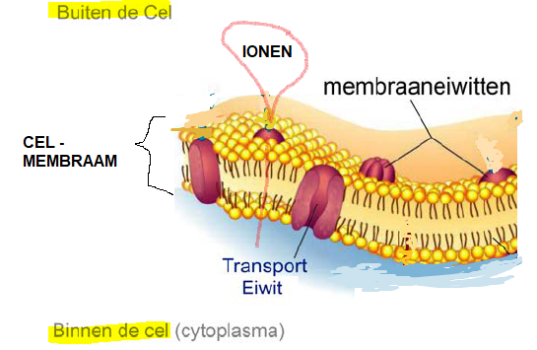
Les 4 Opname van de elementen
4.5 Actieve opname
Verschil chemische samenstelling grond of substraat en behoefte plant verschillen vaak.
De elementen in de plantencel en de elementen in het wortelmilieu wijken af.
Plant krijgt signaal selectief op te gaan nemen.
Voedingselementen zijn positief of negatief geladen bijv K+ of NO3-
Plantencelmebraam heeft doorgaans licht negatieve lading
Postieve voedingselementen worden makkelijk opgenomen
Negatieve voedingselementen worden door transporteiwitten binnengehaald

Slide 15
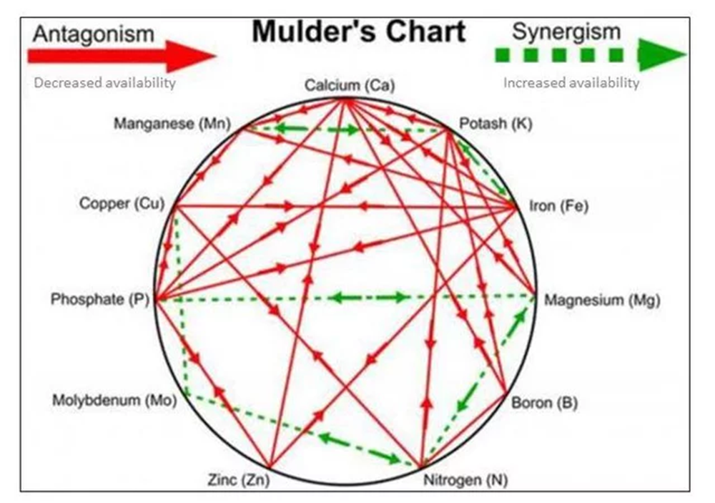
Les 4 Opname van de elementen
4.5 Actieve opname
Antagonisme: sommige voedingselementen werken elkaar tegen
Synergisme: sommige voedingselementen stimuleren elkaars opname

Slide 16
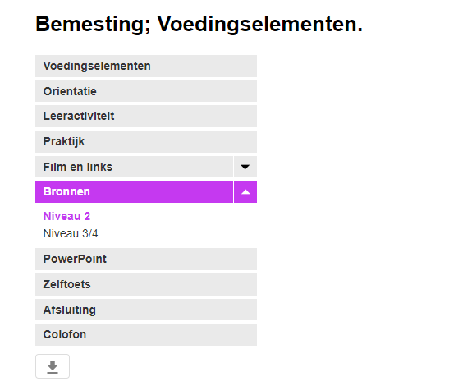
7. Opdracht
N2: Maak Lesbrief 4 N2
N3/4: Maak lesbrief 4 N3/4
Bemesting; Voedingselementen. - Lesmateriaal - Wikiwijs

